Slide 1
宝锐生物 · 诊断原料销售工作台
数据驱动的销售管理 · AI 赋能的一线作战
飞书应用 · 手机 + 电脑 · 随时随地
向总经理 时彦祎 先生汇报
刘新元 | 2026年7月
1 / 16
Notes:
开场：感谢时总的时间。今天汇报诊断原料销售工作台的搭建成果和未来规划。

Slide 2
汇报提纲
01
背景与痛点
诊断原料 B2B 销售的三大管理瓶颈
02
搭建思路与理论依据
LTC 流程 · 数据底座 · 铁三角协同 · 知识管理
03
已上线功能演示
看板 | 客户 | 订单 | 客诉 | 访前准备 Copilot
04
数据价值与飞书触达
实时性 · 移动化 · 权限分权 · 主动推送
05
AI Copilot 愿景与路线图
知识飞轮 · 三阶段演进 · 投入产出
2 / 16

Slide 3
一、背景与痛点：诊断原料 B2B 销售的管理瓶颈
一、背景与痛点：诊断原料 B2B 销售的管理瓶颈
三大管理瓶颈
华为 LTC 方法论启示
✕ 信息碎片化：ERP靠Excel导出，飞书数据分散在三个空间，销售员每天切换5+系统
◆ LTC = 线索到现金：客户需求→方案→交付→回款全流程管理
✕ 经验流失：资深销售离职带走客户关系和拜访经验，新人重复踩坑
◆ 铁三角协同：AR客户经理 + SR方案经理 + FR交付经理
✕ 响应滞后：客诉处理平均4天、样品测试反馈靠追问、物流状态不透明
◆ 核心原则：信息流驱动业务流，让听见炮火的人做决定
参考华为 LTC 方法论，结合诊断原料业务特点，我们搭建了这个工作台
4,128
1,700
350
339
历史订单
活跃客户
客诉记录
在跟商机
3 / 16
Notes:
痛点1：信息碎片化 — 销售在ERP、飞书、Excel之间切换。痛点2：经验流失 — 黄明月等离职后客户关系断层。痛点3：响应滞后。参考华为LTC：从线索到回款的全流程管理。

Slide 4
二、搭建思路：从"人找数据"到"数据找人"
二、搭建思路：从"人找数据"到"数据找人"
ERP 订单
飞书 MCP
顺丰 API
IMA 知识库
4,128条订单
2,303.9万价税
实时API
客户/活动/客诉
1,323物流
签收/派送/异常
产品参数
竞品/案例
▼ 数据管道（Python 脚本 · Cron 定时任务 · 每日自动刷新） ▼
JSON 数据层 → CloudBase CDN → HTTP API → 销售工作台（Web · 飞书 · 手机）
✓
✓
✓
✓
四源合一
自动刷新
分权展示
飞书打通
ERP + MCP + 顺丰
+ IMA，统一JSON
无需人工导出
Excel，Cron全自动
admin→manager
→sales 三级权限
客户/订单/客诉
商机一键跳转
4 / 16
Notes:
四源合一：ERP订单+飞书MCP(客户/活动/客诉/商机)+顺丰物流+IMA知识库。数据管道自动化每日刷新，前端双通道加载(CloudBase CDN优先→API备选)。

Slide 5
理论依据：华为 LTC + 铁三角 + 知识管理 SECI 模型
理论依据：华为 LTC + 铁三角 + 知识管理 SECI 模型
LTC 流程嵌入
铁三角数字化
知识管理飞轮
线索：商机沙盘→339个商机按阶段管理
机会：Copilot→一键生成拜访卡
合同：订单管理→ERP+顺丰联动
回款：KPI看板→目标vs实际对比
客户经理(AR)：客户360°+拜访记录
方案经理(SR)：产品参数+竞品对比
交付经理(FR)：订单追踪+客诉闭环
三方信息实时共享，消除协同盲区
外化：2分钟填写结构化复盘卡
组合：竞品/话术/案例标签分类
内化：下次拜访自动匹配历史经验
参考：Nonaka SECI 知识创造模型
理论来源：华为 LTC 流程体系 · 铁三角作战模式 · Nonaka & Takeuchi SECI 知识管理模型
LTC = 线索到现金
铁三角 = AR+SR+FR
SECI = 知识螺旋
华为三大主流程之一，
管理从市场线索到
回款的全生命周期
客户经理+方案经理
+交付经理，三位一体
协同作战
共同化→表出化→
联结化→内化，
知识在组织内螺旋上升
5 / 16

Slide 6
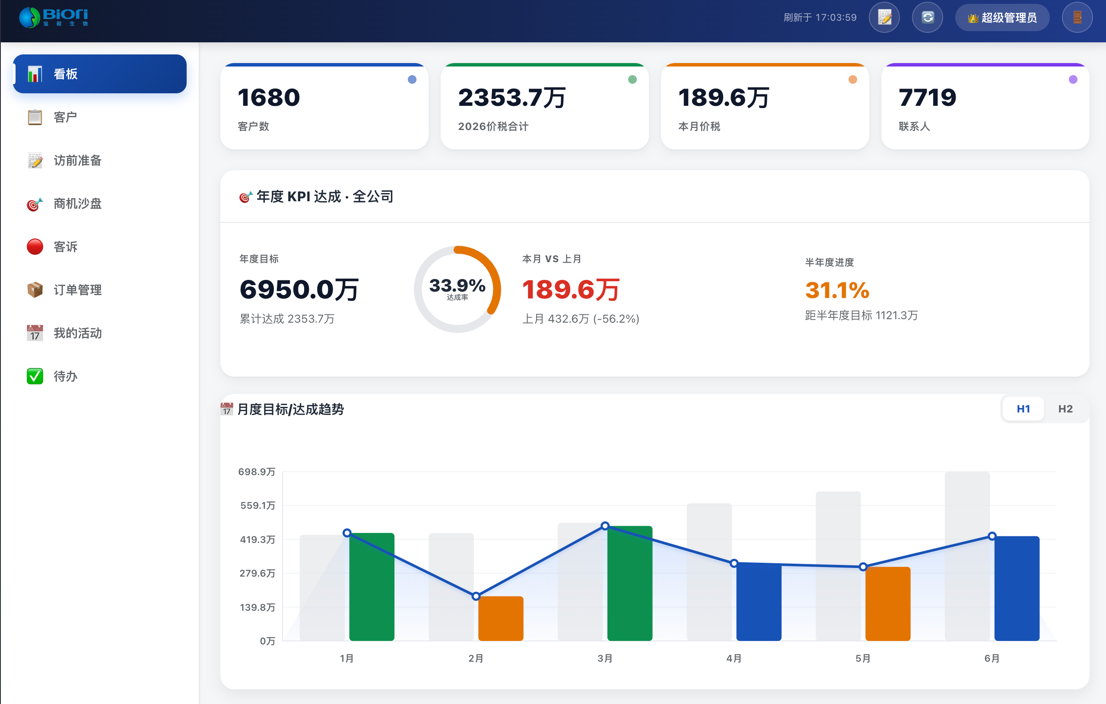
三、功能演示：KPI 看板
三、功能演示：KPI 看板
2,303.9万
1,700
7,723
1,323
2026 价税合计
活跃客户
联系人
追踪包裹
• 三年逐月对比（2024 / 2025 / 2026）
• 部门/个人分权：总监看部门 · 销售看自己
• 日/周/月/季/年五档周期切换
• 客户 TOP5 + 部门横向对比
6 / 16
Notes:
KPI看板：核心指标一览。销售总监看全量，经理看部门，销售员只看自己。日周月季年五档切换。

Slide 7
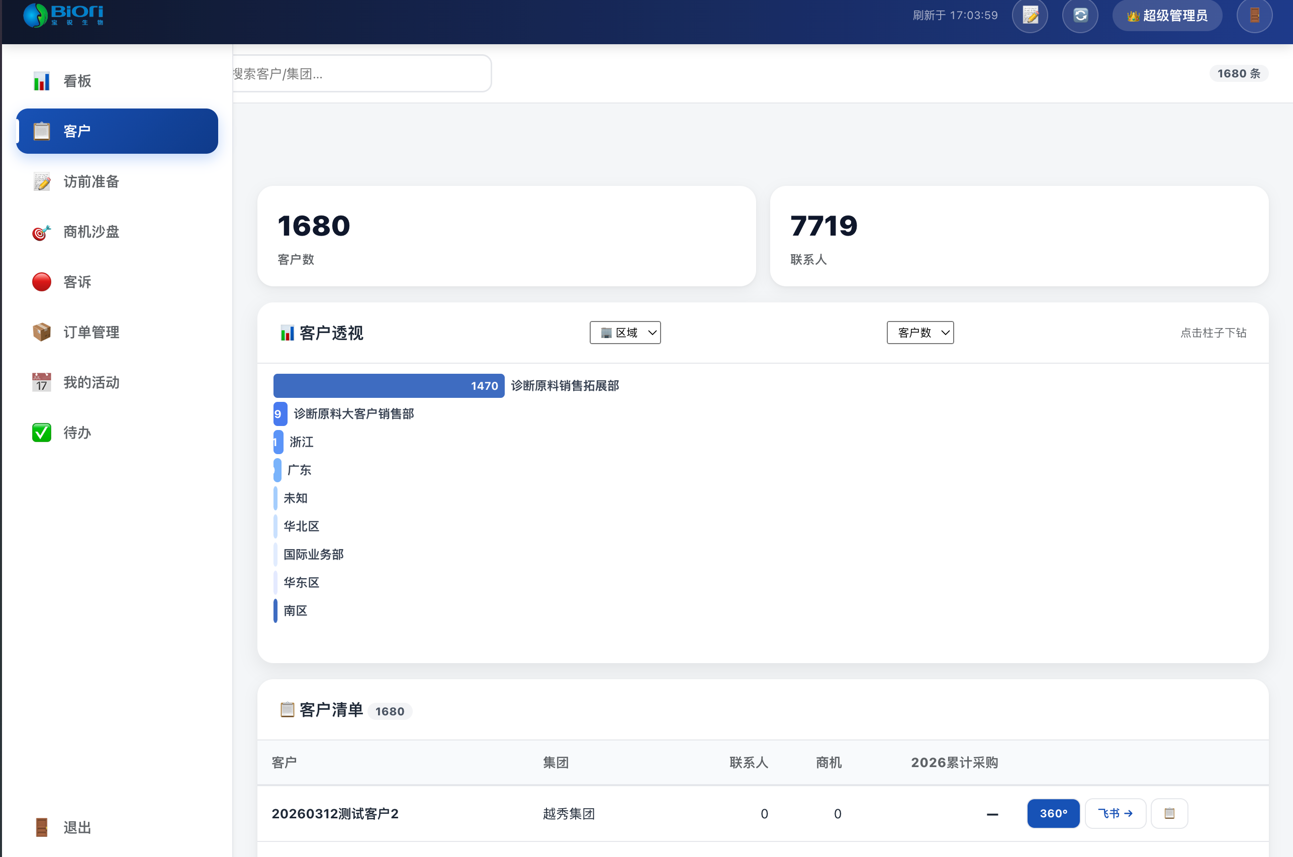
客户管理 + 商机沙盘
客户管理 + 商机沙盘
• 1,700客户按部门/区域/类型筛选 · 集团自动聚合
• SVG柱状图按维度分组 · 点击柱子下钻过滤
• 339个商机按区域/人员/达成率全景分析
• 客户级别A/B/C/D分层 · 飞书一键跳转详情
7 / 16
Notes:
客户管理：1700客户多维度筛选。商机沙盘：339个商机按区域/达成率分析。

Slide 8
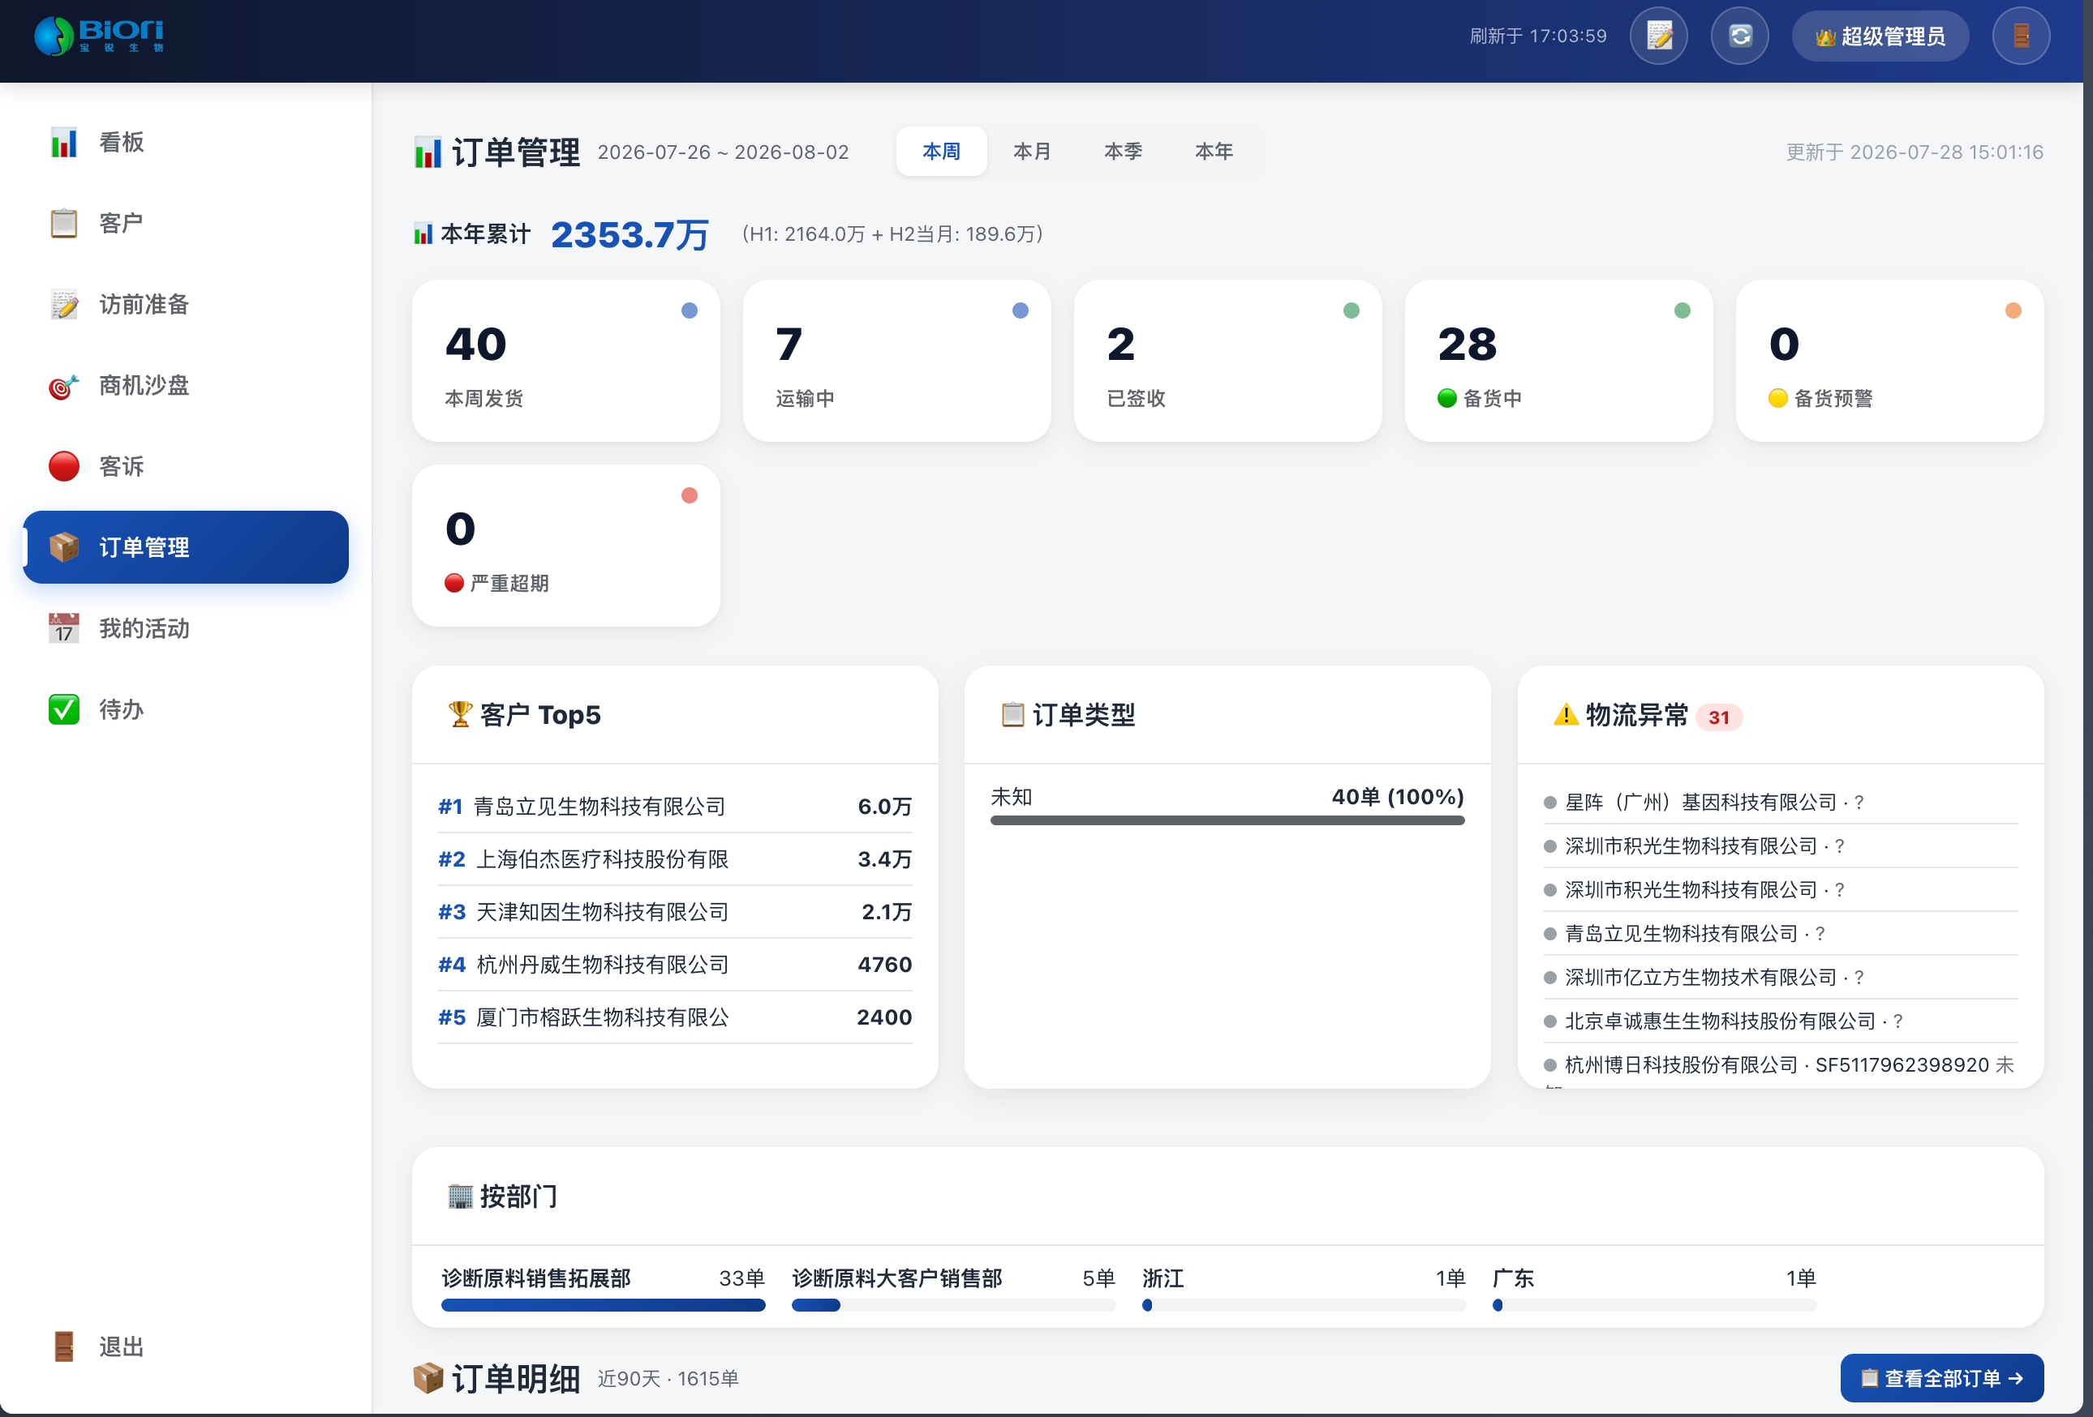
订单管理 + 物流追踪
订单管理 + 物流追踪
• 本周/本月/本季/本年可切换 · 六维统计卡
• 8列可筛选表格 · 展开顺丰物流时间线
• 1,323个物流单号每日刷新 · 414条已签收
• 数据来源：MCP销售订单 + 顺丰API（19关键词签收判定）
8 / 16
Notes:
订单管理：上半部分时间维度分析+六维统计，下半部分近90天明细+顺丰时间线。1,323个包裹每日刷新。

Slide 9
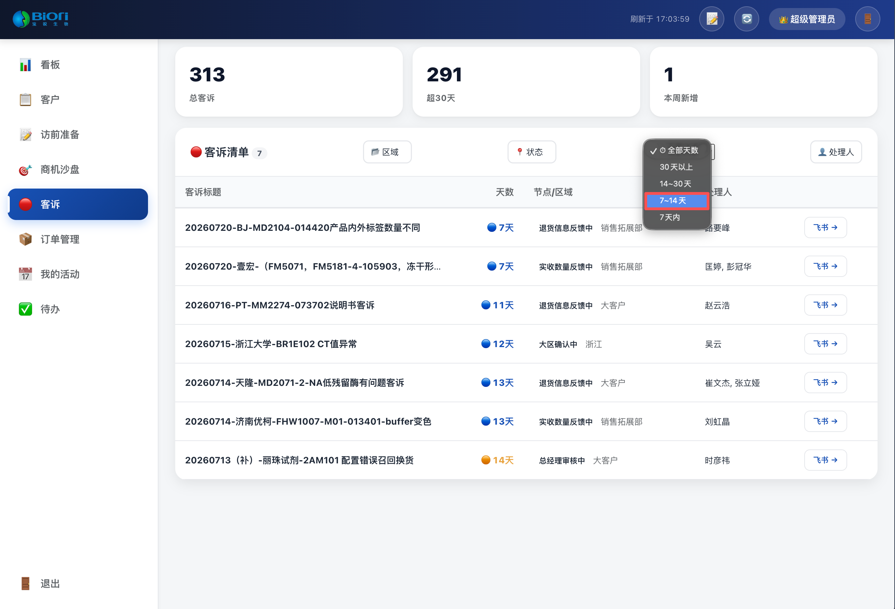
客诉管理 + 待办推进
客诉管理 + 待办推进
• 六维度联动筛选：区域/状态/优先级/类型/天数/处理人
• 紧急/高/中/低四档 · 超30天红色预警
• 350条客诉全量可查 · 飞书售后管理实时同步
• 独立待办清单 · 销售/技术/交付三分法 · localStorage持久化
9 / 16
Notes:
客诉：六维度筛选器联动。350条全量可查。待办：独立CRUD，售前/技术/交付分类。

Slide 10
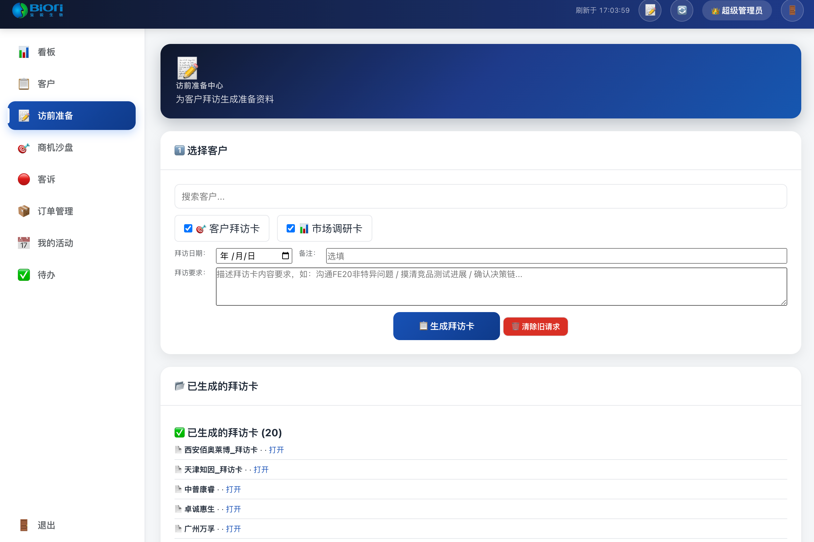
销售 Copilot：访前准备中心
销售 Copilot：访前准备中心
• 搜索客户 → 选择输出类型 → 一键生成Hermes指令
• 自动检测文件状态 · CSV导出 · 历史归档管理
• 访前：AI搜索IMA知识库 → 访中：动态作战卡 → 访后：结构化复盘
• 已生成多份客户拜访卡/调研报告（如之江生物）
10 / 16
Notes:
访前准备中心：搜索客户→选择输出→一键生成。已生成多份拜访卡。文件状态自动检测。

Slide 11
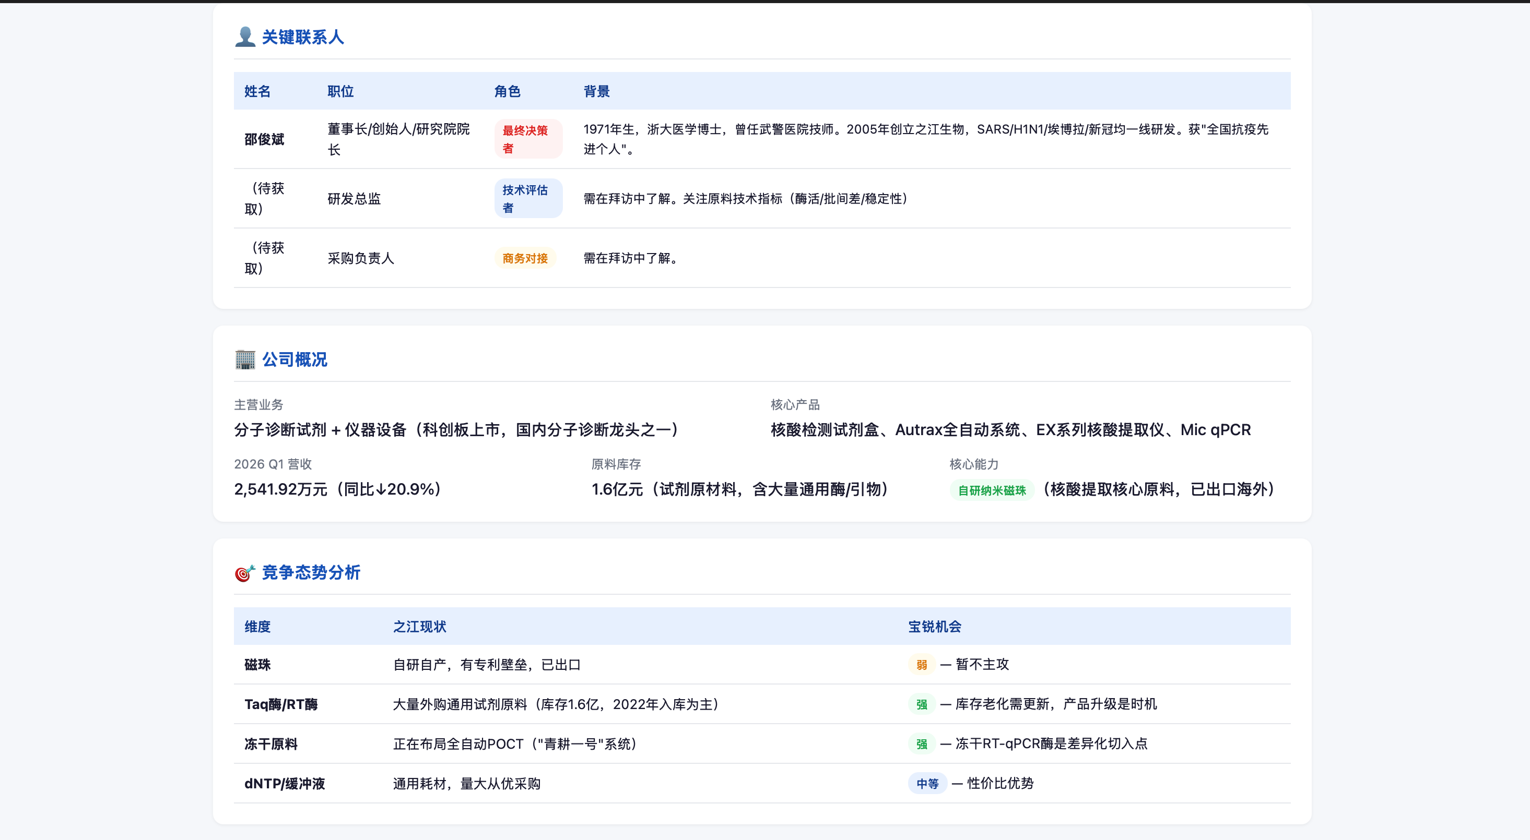
Copilot 产出示例：客户拜访卡
Copilot 产出示例：客户拜访卡
• 四Tab交互式HTML：访前准备 / 访中记录 / 访后跟进 / 复盘
• 自动聚合：公司概况+关键联系人+竞争态势+拜访策略
• 结构化知识卡 → 一键回写IMA知识库
• 示例：上海之江生物（张立娅 · 7/31拜访邵俊斌博士）
11 / 16
Notes:
拜访卡示例：上海之江生物。四Tab HTML。邵俊斌博士画像+竞品分析+冻干PCR切入点。

Slide 12
四、数据价值：四个维度量化
四、数据价值：四个维度量化
⏱
📱
🔐
🔗
实时性
移动化
权限分权
打通飞书
飞书MCP秒级 · ERP日级
顺丰每日自动更新
飞书内直接打开
手机/电脑/iPad全平台
admin→全量
manager→本部门
sales→本人
客户/订单/客诉/商机
全部可跳转飞书详情
✅ 从"每周等Excel"
→"随时打开即最新"
✅ 销售出差
也能看数据做记录
✅ 23人权限体系
数据安全有保障
✅ 数据不再是孤岛
点击即达
月度销售额趋势（2026年1-6月）
12 / 16
Notes:
数据价值：实时=数据秒级到日级刷新，移动=飞书内打开，权限=三级分权，打通=一键跳转飞书。图表：2026年月度销售额趋势，稳步增长。

Slide 13
飞书触达：从"被动查询"到"主动推送"
飞书触达：从"被动查询"到"主动推送"
✅ 已实现
飞书 Gateway 双向通信
WebSocket长连接 · 消息实时收发 · AI Agent自主回复
🔄 开发中
顺丰派送弹窗
订单派送 → 匹配下单人 → 飞书卡片通知
📅 规划中
客诉实时通知 + 测试反馈提醒
新建客诉→实时弹窗 · 测试单超30天→自动提醒
📅 规划中
大客户预警 + 商机阶段推送
采购额环比降>20%→预警总监 · 商机POC→通知团队
13 / 16
Notes:
已实现：飞书Gateway。开发中：顺丰弹窗匹配下单人→飞书通知。规划：客诉实时通知、大客户预警。

Slide 14
五、AI Copilot 愿景：从"能看"到"能干"
五、AI Copilot 愿景：从"能看"到"能干"
📊
🤖
🚀
仪表盘
副驾驶
自动驾驶
→
→
能看数据
KPI/订单/客诉
被动查看
能提示行动
"今天跟谁、跟什么"
主动推送
能代办事务
自动生成拜访卡
自动沉淀知识
✅ 已实现
🔄 进行中
📅 规划中
每个销售员打开飞书，3秒内知道："我今天该做什么"
14 / 16
Notes:
三阶段：仪表盘(已实现)→副驾驶(进行中)→自动驾驶(规划)。核心理念：每天主动告诉销售员该做什么。

Slide 15
核心引擎：知识飞轮（参考 Nonaka SECI 模型）
核心引擎：知识飞轮（参考 Nonaka SECI 模型）
每一次赢单与丢单，都变成团队的弹药
🔍 拜访前
📝 拜访中
📖 拜访后
AI自动匹配：
客户历史订单 · 在测样品
竞品报价 · 成功案例
→ 自动生成拜访卡
结构化作战卡
3个关键问题
产品参数速查
异议处理话术
2分钟填写复盘卡
竞品信息更新 · 话术评分
→ 自动回写知识库
→
→
产品参数 · 竞品对比 · 客户案例 · 话术库 · 丢单教训 · 赢单打法
结构化模板（下拉选择 + 短文本）→ 可检索 → 可复用
15 / 16
Notes:
知识飞轮：拜访前AI匹配历史经验→拜访中结构化作战卡→拜访后2分钟填写复盘卡→自动回写IMA。参考Nonaka SECI模型。

Slide 16
实施路线图 + 投入产出
实施路线图 + 投入产出
实施路线图
投入产出分析
✅ 已完成
数据底座 + 六大看板 + Copilot + 飞书应用部署 + 顺丰API
💻 技术投入
Hermes(开源免费) + CloudBase(免费) + DeepSeek API(~¥2/天) + Tavily(免费)
🔄 S1 1-2周
飞书推送 + Copilot结构化模板 + IMA回写
👥 人力投入
刘新元1人兼职 + AI Agent(Kimi K3)自动编码
📅 S2 2-4周
样品→订单转化漏斗 + 客户360°档案卡
📈 预期收益
信息效率↑80% · 客诉响应↓75% · 新人上手↓50% · 经验复用0→60%
📅 S3 4-8周
移动看板 + 竞品监控 + 大客户预警
让数据为销售服务，让经验为团队所用
飞书搜索"宝锐生物销售工作台"即可体验 | 感谢时总！
16 / 16
Notes:
路线图4阶段、投入极低(¥2/天)、预期收益显著。感谢时总！

